Slide 1


Ugdymo kokybė: mokyklų tinklo stiprinimo kryptys
Vilnius

Slide 2
TIKSLAS – pagerinti ugdymo kokybę ir prieinamumą, sumažinti atskirtį tarp skirtingų socialinių grupių žmonių, stiprinti mokyklų tinklą ir efektyviau naudoti mokymo lėšas.

Slide 3
Jungtinės klasės – iššūkis ugdymo kokybei (1.1)
Jungtinės klasės Lietuvos problema.
Didžiojoje dalyje (virš 50) savivaldybių yra:
2442
vaikų
1 – 4 kl.
1263
vaikų
5 – 8 kl.
per 247 jungtinių komplektų 1 – 4 kl.
2021 – 2022 m. m. duomenys
per 120 jungtinių komplektų 5 – 8 kl.

Slide 4
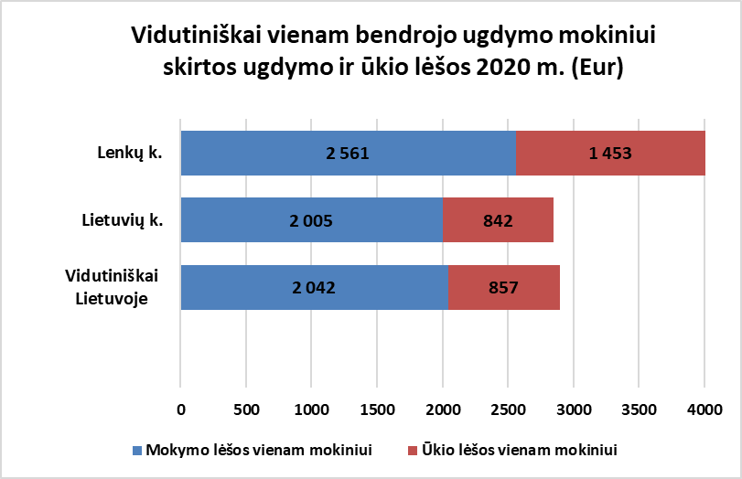
Neskaitlingose mokyklos – didelė ugdymo/ūkio lėšų disproporcija (1.2)
Kiek švietimo švietime?
49 proc.
ūkio lėšos mokyklose, kai ≤ 120 mok.
28 proc.
ūkio lėšos mokyklose, kai > 450 mok.

Slide 5
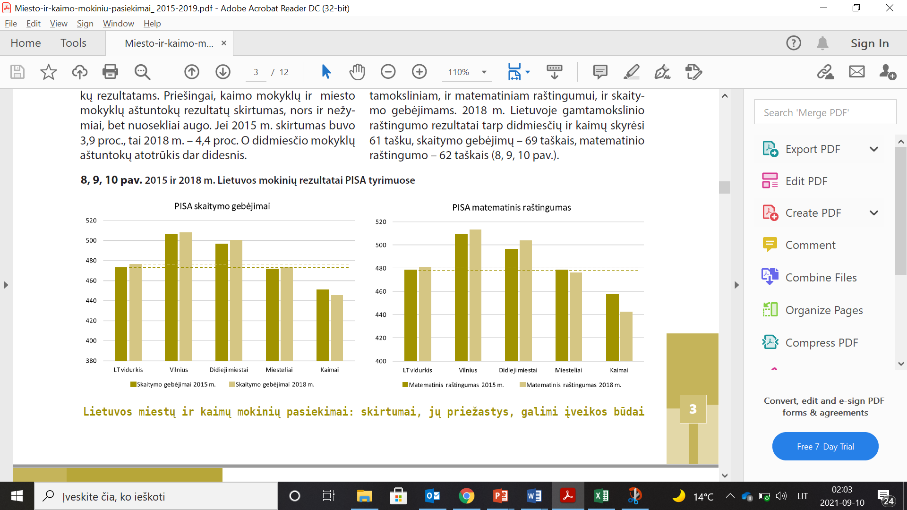
Ryškūs mokinių pasiekimų netolygumai (2)

Slide 6
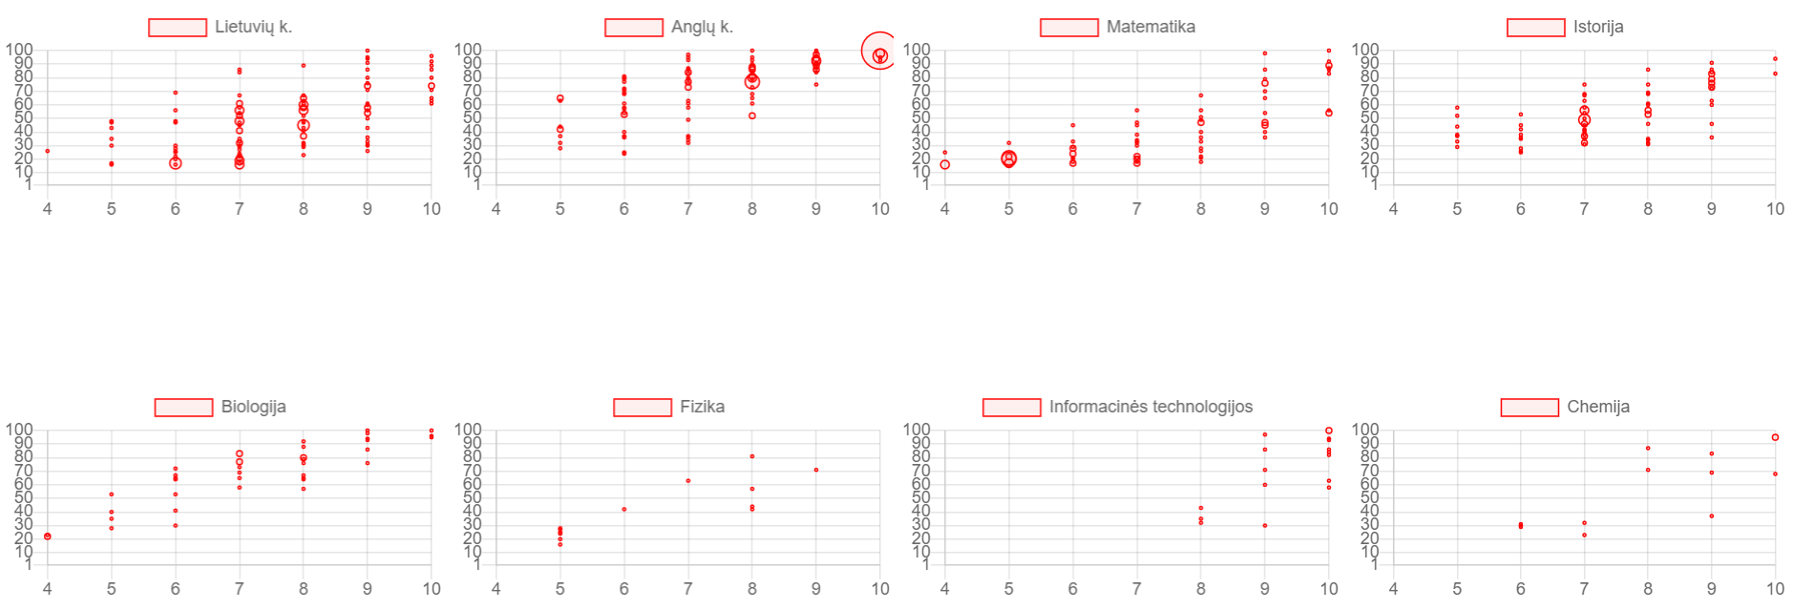
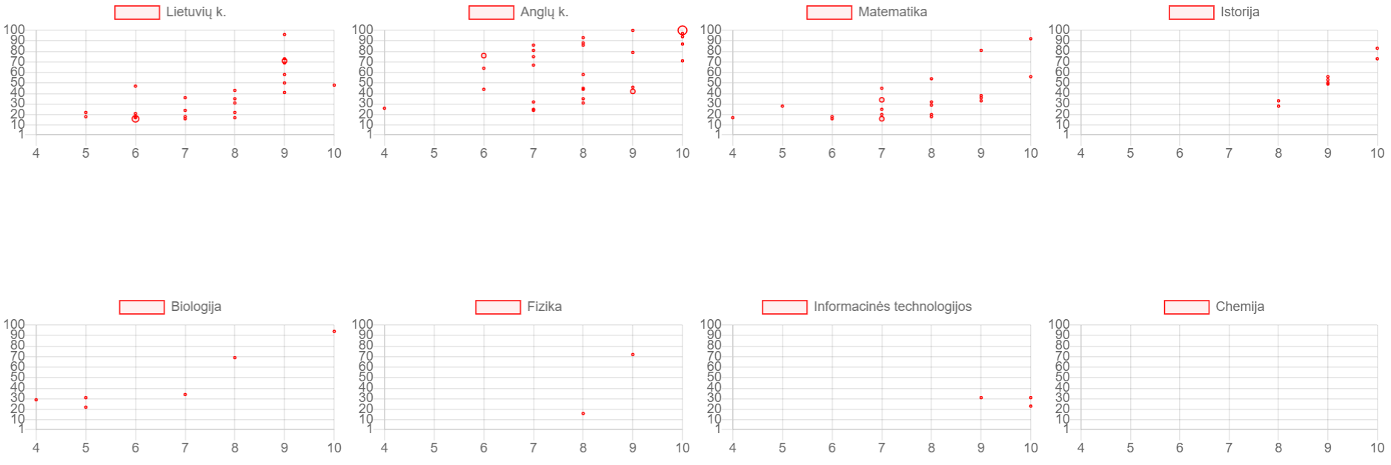
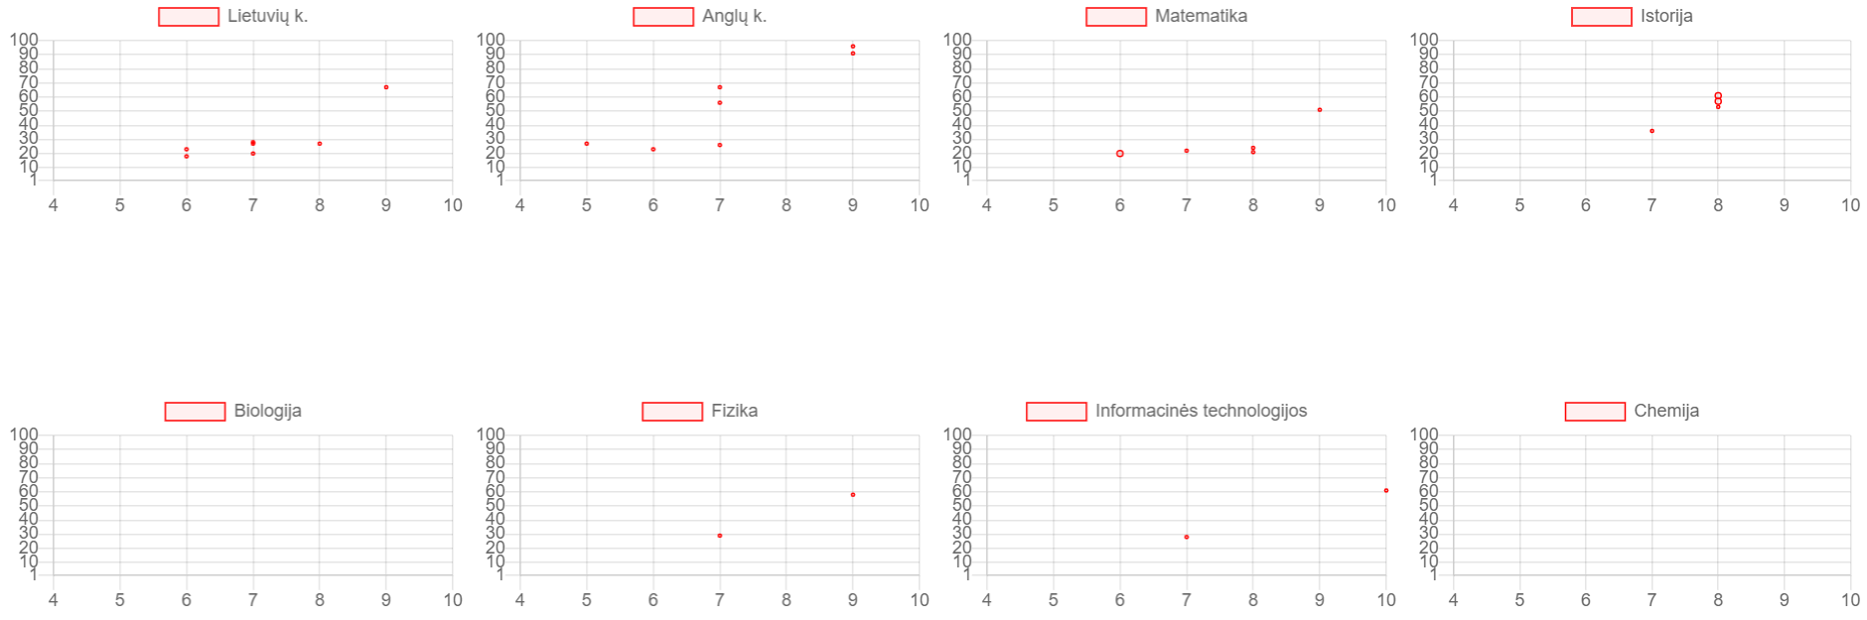
Ribotos galimybės rinktis mokomuosius dalykus (3.1)
4
2
1
Lietuvių k.
Anglų k.
Matematika
Istorija
Duomenų šaltinis: LAMA BPO

Slide 7
Ribotos galimybės rinktis mokomuosius dalykus (3.2)
4
2
1
Biologija
Fizika
Informacinės technologijos
Chemija
Duomenų šaltinis: LAMA BPO

Slide 8
Mokytojai neturi galimybės dirbti pilnu etatu (4)
ir nuo vidurkio nukrypstančios savivaldybės
Birštono sav. (0,98)
 | Mokinių skaičius, tenkantis vienam pedagogo etatui
Neringos sav. | 10,0
Alytaus r. sav. | 8,9
Šalčininkų r. sav. | 9,4
Širvintų r. sav. | 13,0
Vilniaus r. sav. | 10,5
Vilkaviškio r. sav. | 11,9
Anykščių r. sav. | 11,0
Druskininkų sav. | 13,5
Birštono sav. | 12,5
Vilniaus r. sav. (0,88)
Šalčininkų r. sav. (0,84)
Širvintų r. sav. (0,87)
Alytaus r. sav. (0,81)
Neringos sav. (0,81)
Druskininkų sav. (0,74)
Vilkaviškio r. sav. (0,70)
Anykščių r. sav. (0,64)

Slide 9
Dabartinės tinklo taisyklės
Jungimas | Finansavimas
Gali būti jungiamos po 2, 3, 4 | Jungtinė: po 2 - apie 1,30 po 3 - apie 1,50 po 4 - apie 1,70 Mažesnė nei 8: 5 – 7 mok. 0,50 1 – 4 mok. 0,33
Gali būti jungiamos po 2 gretimas
Nejungiamos
Gali veikti su viena (maža) klase | Mažesnė nei 12: nefinansuojama
1 – 4 kl.
5 – 8 kl.
9 – 10 kl.
III – IV g. kl.

Slide 10
Siūlomi pakeitimai 1-10 kl.
Nuo 2022 – 2023 m. m.
Jungimas | Finansavimas
Galima jungti tik po 2 klases | Mažesnė nei 8: Nefinansuojama*
Nejungiamos
Nejungiamos
1 – 4 kl.
5 – 8 kl.
9 – 10 kl.

Slide 11
Siūlomi pakeitimai III – IV g. kl.
2022 – 2023 m. m.
2024 – 2025 m. m.
2026 – 2027 m. m.
Rekomenduojama ne mažiau 21 mokinys III g. klasėje | Privaloma ne mažiau 21 mokinys III g. kl.* Rekomenduojama formuoti ne mažiau 2 III g. klases (ne mažiau 31 mokinys) | Privaloma ne mažiau 31 mokinys III g. kl.
Mažos mokyklos (<60) pertvarkomos į jungtines (padaliniai)
* - išimtys kitoje skaidrėje

Slide 12
Kaimo ar miesto gyvenamojoje vietovėje esančiai vienintelei tautinės mažumos kalba, lietuvių ir tautinės mažumos kalba ar tautinių mažumų kalbomis, esant III gimnazijos klasėje ne mažiau kaip 12 mokinių.
Išimtys
Gyvenamojoje vietovėje esančioms dviem ar trims gimnazijoms skirtingomis mokomosiomis kalbomis, esant III gimnazijos klasėje ne mažiau kaip 12 mokinių.
Vidutinę/mažą gimnazijos klasę leidžiama sudaryti šiais atvejais:
Specialiosioms, sanatorijų, ligoninių, lietuvių namams, nepilnamečių tardymo izoliatoriaus ir pataisos įstaigos mokykloms, tardymo izoliatoriaus ir (ar) pataisos įstaigos suaugusiųjų mokykloms.
Vienintelei gimnazijai savivaldybėje.
Bendrajai gimnazijos tipo gimnazijai, jeigu iki artimiausios gimnazijos yra daugiau kaip 30 km, esant III gimnazijos klasėje

Slide 13
Mokyklų jungimas į stambesnius juridinius (jungtines mokyklas) vienetus - neišvengiama
Mokykla daugiafunkcis centras - veikia
vaikų dienos centrai, visos dienos mokyklos, bendruomenių namai, bibliotekos, med. punktas, organizuojamos vaikų užimtumo programos vasaros atostogų metu
(Pasvalio raj. sav.)
Gimnazija savivaldybės centre su keliais padaliniais – atokesnėse vietovėse vykdomos pradinio ir/ar pagrindinio ugdymo programos
(Lazdijų raj. sav.)
Mokykla su specialiojo ugdymo skyriumi – tos pačios savivaldybės, tos pačios mokyklos dalis vaikų ugdomi bendrosiose klasėse, dalis – lavinamosiose, organizuojamos bendros veiklos
(Prienų raj. sav.)
Jungtinė mokykla – kelios mokyklos sudaro vieną juridinį vienetą, valdyme dalyvauja lygiavertėmis sąlygomis, vykdomos aktualios švietimo paslaugos pagal vietovę, organizuojamos bendros veiklos
(Šaulių raj. sav.)
Bendra, kelių savivaldybių išlaikoma mokykla
(įteisinta, bet nėra veikiančio pavyzdžio)
Kelių mokyklų jungtinės veiklos sutartis
(įteisinta, bet nėra veikiančio pavyzdžio)

Slide 14
Tikėtinas efektas

Slide 15
BUM tinklo stiprinimas ir mokytojų personalo atnaujinimas
14 mln. Eur
Mokytojų personalo atnaujinimas
3 mln. Eur
Savivaldybių tinklo stiprinimo iniciatyvų skatinimas
5 mln. Eur
Pavežėjimo organizavimas
6 mln. Eur
Mokytojų pasitraukimas
(IU, PU, BU, PM?)
1 mln. Eur
Mokytojų pritraukimas
(IU, PU, BU, PM?)
2 mln. Eur
Skatinimo fondas

